Slide 1

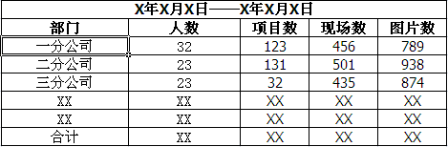
1.按照单项工程统计图像数量（分阶段：签到、安全、过程、签退、完工）
呈现方式如下图：
2. 按照部门输出统计表格(统计指定时间区间内的项目数、现场数、图片数)
呈现方式如下图：

Slide 2
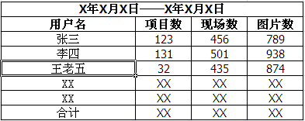
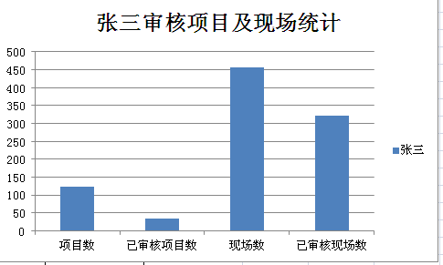
3. 按个人统计数量（指定时间区间内涉及项目数、现场数、图片数）
呈现方式如下图：
4.审核人员指定时间区间内审核数量及审核率
呈现方式如下图：

Slide 3
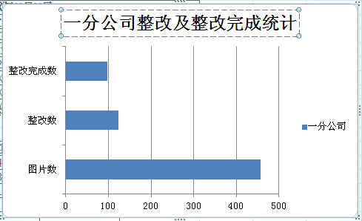
5.上传影像中的整改数量及整改率以及整改完成率（按公司、部门、个人维度）
呈现方式如下图：

Slide 4
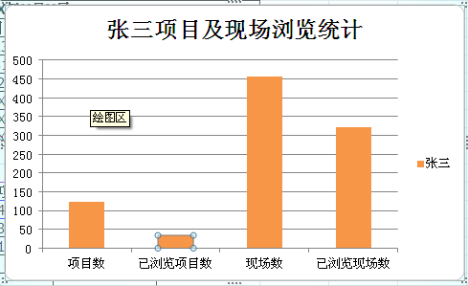
6. 部门负责人及其职能部门管理人员现场项目浏览数及浏览率
呈现方式如下图：

Slide 5
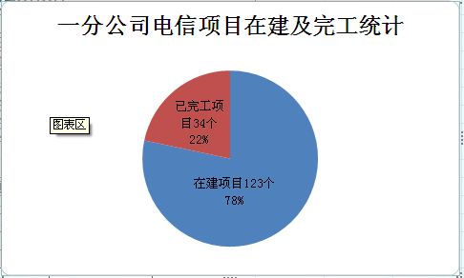
7. 统计在建项目数量和现场数量及完成项目数量和现场数量及其在建率和完工率(按时间、客户、区域、部门勾选组合方式)
呈现方式如下图：

Slide 6
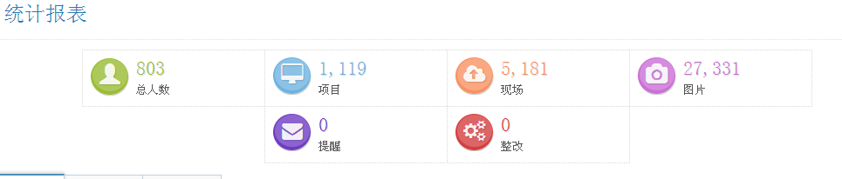
8.整个云平台运行统计（包含使用人数统计、项目数量、现场数量、图片数量、提醒等信息）
呈现方式如下图：

